Slide 1
BSS411 Moderní technologie a bezpečnost - Vesmír
Skupina „D“ - negativní/konzervativní pohled
Pařízková Zdeňka, Lánová Kristýna, Košíková Aneta, Pala Tadeáš

Slide 2
Teze:
"Militarizace vesmíru je nebezpečná a destabilizující, soukromé subjekty ve vesmíru nemají co dělat. Je to plýtvání. Měli bychom nejdříve vyřešit problémy tady na Zemi, než se začneme cpát i do vesmíru."

Slide 3
Obsah prezentace
Ekonomické aspekty
Etické aspekty
Geopolitické aspekty
Riziko Dual-use
Riziková privatizace
Shrnutí
Zdroje

Slide 4
Ekonomické aspekty
Náklady převažují nad zisky -> zatím nejsme dostatečně technologicky vyspělí
Odhad: obranný systém proti lehkým balistickým raketám = až 1 bilion $ (NASA budget 19 miliard $)
Riziko path dependency
Riziko konfliktu -> devastující následky pro světovou ekonomiku
Zbytečně vynaložené finance?

Slide 5
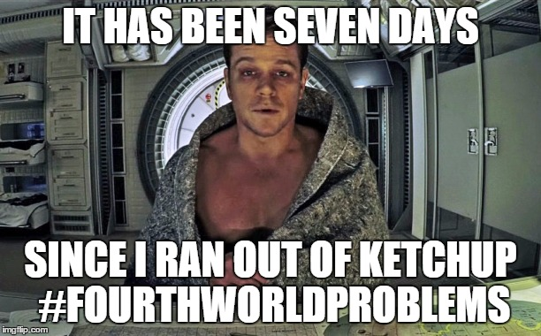

Slide 6
Etické aspekty
Pokusná zvířata – SSSR: Lajka, USA: Albertové
Ztráty na lidských životech: kosmonauti, technikové i civilisti
Mezinárodní smlouvy o mírovém využití kosmu, ale státy je porušují a nedodržují - neexistuje mechanismus, jak vynutit jejich dodržování, jak dokázat porušování ani jak to potrestat
Hrozba použití jaderných zbraní z vesmíru

Slide 7
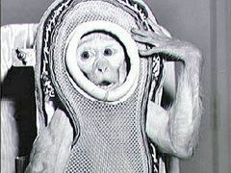
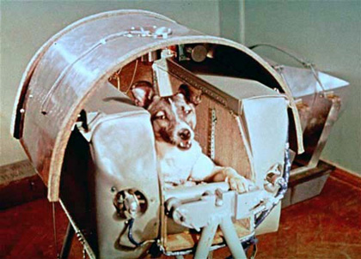
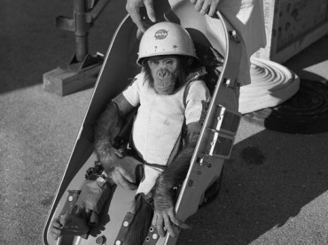

Slide 8
Hrozba „kosmického smetí“
pohybuje se naprosto bez kontroly
v podstatě ho nelze odstranit
Likviduje fungující zařízení ve vesmíru
rizikovější cesty do vesmíru, ohrožuje životy posádek i zařízení
5 500 tun

Slide 9
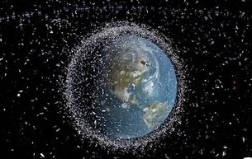
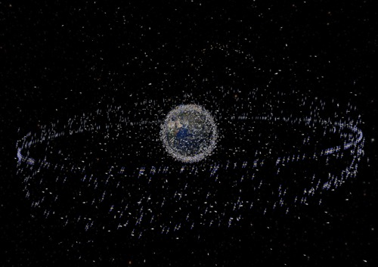

Slide 10
Větší kusy dopadají na zem, pokud se rozpadnou ve vesmíru, vytvoří větší množství malých kousků
Až řetězová reakce kolizí (tzv. Kesslerův syndrom), která by mohla zaplnit oběžnou dráhu do té míry, že už další cestování do vesmíru nebude možné
Přes 6 500 umělých družic, funguje jich asi 900
Částice létají nejméně 27 800 km/h
Přispívají k tomu i testy zbraní na sestřelování nepřátelských družic

Slide 11
https://www.youtube.com/watch?v=L915JJMcu4s

Slide 12
Geopolická aspekty - „vesmírné války“?
militarizace vesmíru je pro lidstvo obrovským rizikem
státy chtějí dominantní postavení
závody ve vesmírném zbrojení – snaha odstrašit soupeře (podobnost studené války)
hrozba jaderného výbuchu ve vysokých výškách
je důležitá prevence války ve vesmíru! ne hledání způsobů, jak v ní bojovat
válka ve vesmíru by mohla zamořit prostor do té míry, že by byl jak vojensky tak ekonomicky nevyužitelný. Řešením je kontrola zbrojení, vytváření institucí a další prostředky pro budování vzájemné důvěry..

Slide 13
Závody ve vesmírném zbrojení
nasazení protisatelitních zbraní (ASAT) – vývoj začal během studené války
armády největších světových velmocí v oblasti ASAT soupeří
Dominantní postavení
Závislost USA na vesmírné technologii
armáda USA značně spoléhá na své orbitální jednotky kvůli navigaci, shromažďování informací, přesné zaměřování, komunikaci, včasné varování a mnoha dalších klíčových aktivit.. V případě konfliktu by přišla o hodně.
Bezpečnostní dilema
Svou závažností by důsledky vesmírné války byly srovnatelné s dopady jaderné války!

Slide 14
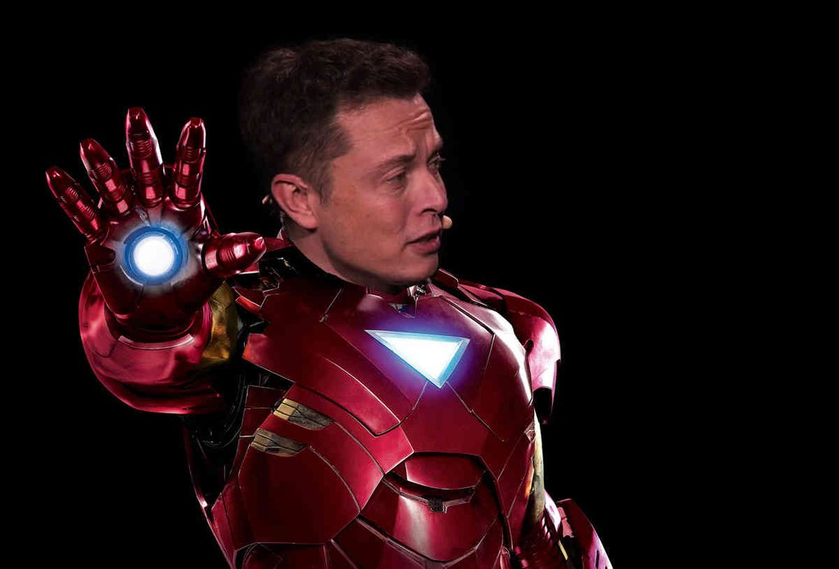
Riziková privatizace
Privatizace obecně rozporuplná
Nekompetence aktérů
Riziko tržního prostředí
Levnější? neznamená lepší – „Most people don't realize that the major cost of a launch is labor. Fuel is less than 2%, while the standing army of people and infrastructure is well over 80%.(WSJ Peter Diamandis)“
Profit?
Smlouva o zásadách činnosti států při výzkumu a využívání kosmického prostoru včetně Měsíce a jiných nebeských těles (1967)

Slide 15
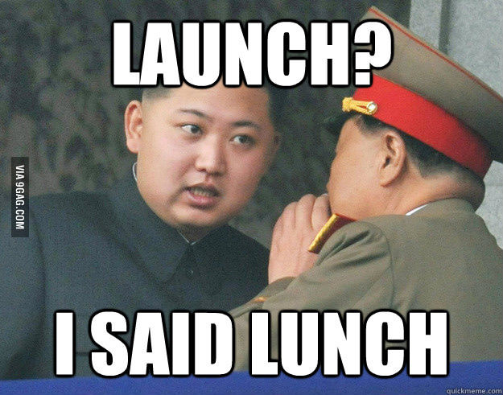
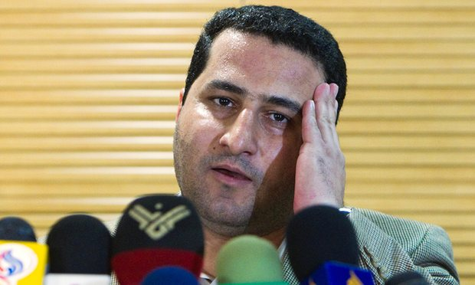
Riziko Dual-use
Souvislost s privatizací
Latentní rozvoj zbrojení
Zbytečná provokace rouge states

Slide 16
"Militarizace i privatizace vesmíru jsou efektivní a měly by být urychleny. Lidstvo by mělo usilovat o silnější přítomnost na obežné dráze i za ní, rozvinout i průmysl. Naše budoucnost je mezi hvězdami."

Slide 17
Zdroje I.
Hudgins. Edward. 2016. Time to Privatize NASA. Dostupné z: http://www.cato.org/publications/commentary/time-privatize-nasa
Scaliger. Charles. 2012. The Promise of Privatized Space. Dostupné z: http://www.thenewamerican.com/tech/space/item/12692-the-promise-of-privatized-space
Diamandis. Peter. 2010. Space: The Final Frontier of Profit?. Dostupné z: http://www.wsj.com/articles/SB10001424052748703382904575059350409331536
Terrell. Timothy. 2012. The privatization of space. Dostupné z: https://mises.org/library/privatization-space
Vlachová. Anna. 2016. Je tu obrovské riziko pro celé lidstvo, které je srovnatelné s jadernou válkou, varuje odborník. Dostupné z: http://m.zahranicni.eurozpravy.cz/amerika/155875-je-tu-obrovske-riziko-pro-cele-lidstvo-ktere-je-srovnatelne-s-jadernou-valkou-varuje-odbornik/
Salin, Patrick. 2001. Privatization and militarization in the space business environment. Dostupné z: http://www.sciencedirect.com/science/article/pii/S0265964600000503
Anzere, Giuseppe. 2005. The Pentagon's Bid to Militarize Space. Dostupné z: https://www.globalpolicy.org/component/content/article/153/26240.html
NASA. 2016. FY 2016 President´s Budger Request Summary. Dostupné z: http://www.nasa.gov/sites/default/files/files/NASA_FY_2016_Budget_Estimates.pdf

Slide 18
Zdroje II.
Reaching Critical Will. 2014. Outer space: Militarization, weaponization, and the prevention of an arms race. Dostupné z: http://www.reachingcriticalwill.org/resources/fact-sheets/critical-issues/5448-outer-space
Ferguson, Ian. 2011. Space Exploration Is Best In Hands of NASA, Not Private Sector. Dostupné z: https://mic.com/articles/2267/space-exploration-is-best-in-hands-of-nasa-not-private-sector#.okmsoY6Sy
Přibyl, Tomáš. 2013. Kosmické smetí ničí družice a začíná nám padat na hlavu. Dostupné z: http://technet.idnes.cz/nebezpeci-kosmickeho-smeti-dd9-/tec_vesmir.aspx?c=A131003_121550_tec_vesmir_mla
National Geographic. 2012. Smetiště nad hlavou: vesmírný odpad nikdy nebyl hustší. Co nás čeká? Dostupné z: http://www.national-geographic.cz/clanky/smetiste-nad-hlavou-vesmirny-odpad-nikdy-nebyl-hustsi-co-nas-ceka.html#.V_vTtvCLS01
National Geographic. 2012. Zvířata ve vesmíru: psi, opice i octomilky většinou zaplatili vlastním životem. Dostupné z: http://www.national-geographic.cz/clanky/zvirata-ve-vesmiru-psi-opice-i-octomilky-vetsinou-zaplatili-vlastnim-zivotem.html#.V_0DnvCLS00
Kubala, Petr. 2016. Když při dobývání vesmíru umírají lidé. Dostupné z: http://internetweek.cz/kosmonautika/kdyz-pri-dobyvani-vesmiru-umiraji-lide
Všechny zdroje ověřeny ke dni 11.10.2016

